Slide 1
Bericht vom Product-Owner für: Sequencer
O Geithner mit A Halama
OPE

Slide 2
Bericht
Entwickler-Team: S. Krepp, M. Müller, H. Stemmler, K. Grigoryev, A. Halama und O. Geithner (+ bald P. Szwangruber) (- anfänglich K. Fuchsberger)
Zusammenarbeit: ACO Frontend, A Chorniy (BD), Netzgeräteteam
+ Regelmäßige Meetings mit den Entwicklern
Letzte wichtigste Fortschritte:
  zuverlässiger Sequencer-Service
  neue Geräteklassen
  komplett bearbeiteter und verbesserter Reporting und Dispatch Service
  Nutzung von device-communication-lib
  Fehler Behebung in gepulsten Netzgeräten
Wo gibt es Verbesserungsbedarf im Prozess/ der Zusammenarbeit?
  Zuschaltung von einzelnen Geräte

Slide 3
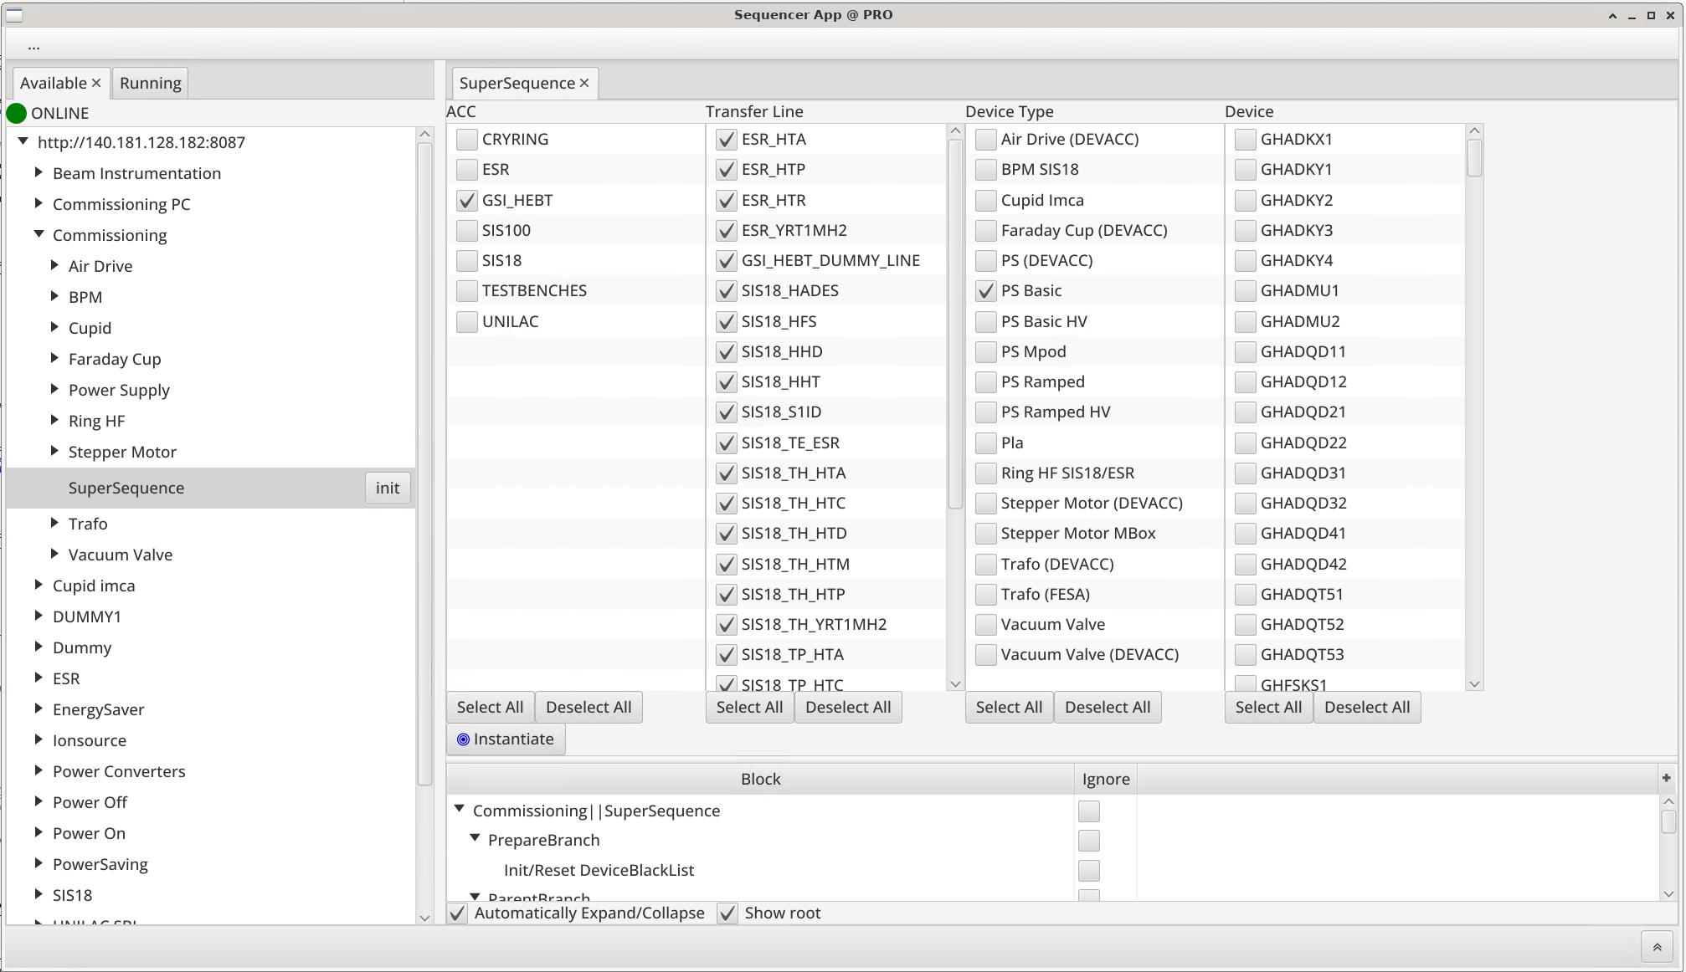
Aktueller Screenshot I

Slide 4
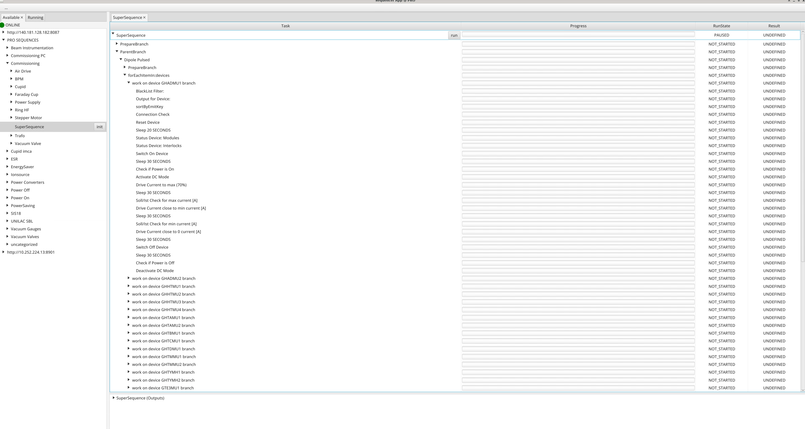
Aktueller Screenshot II

Slide 5
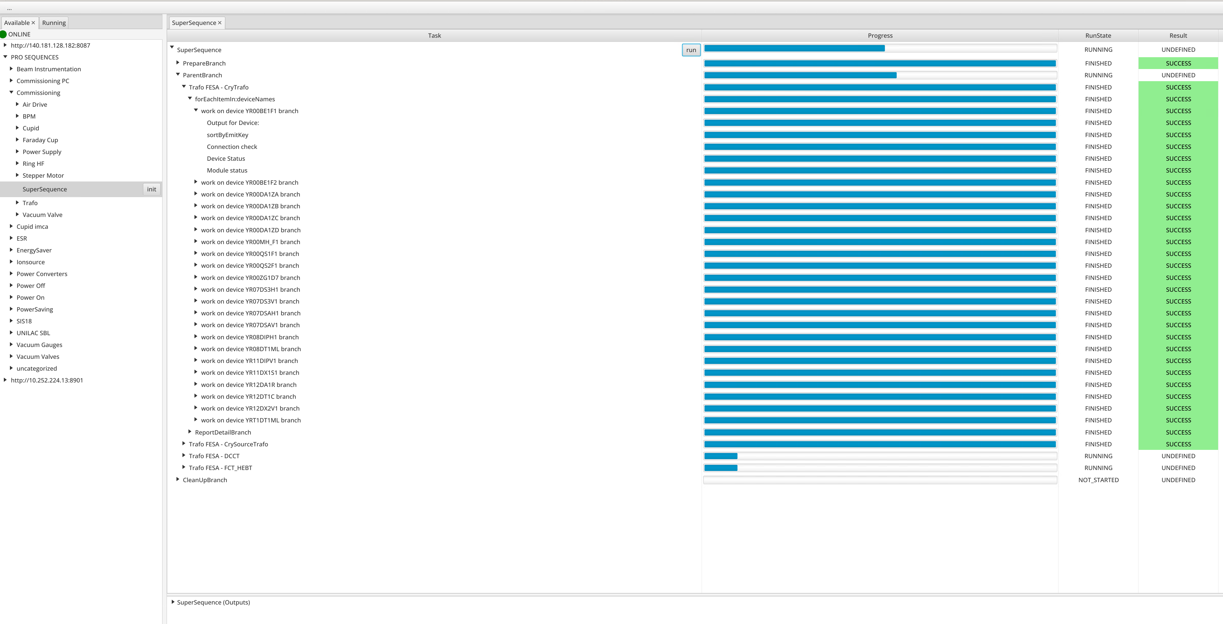
Aktueller Screenshot III

Slide 6
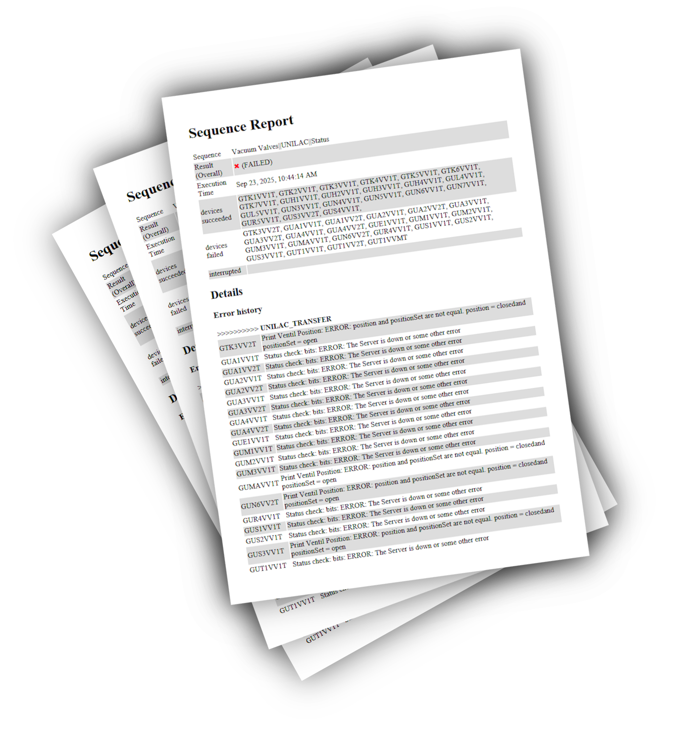
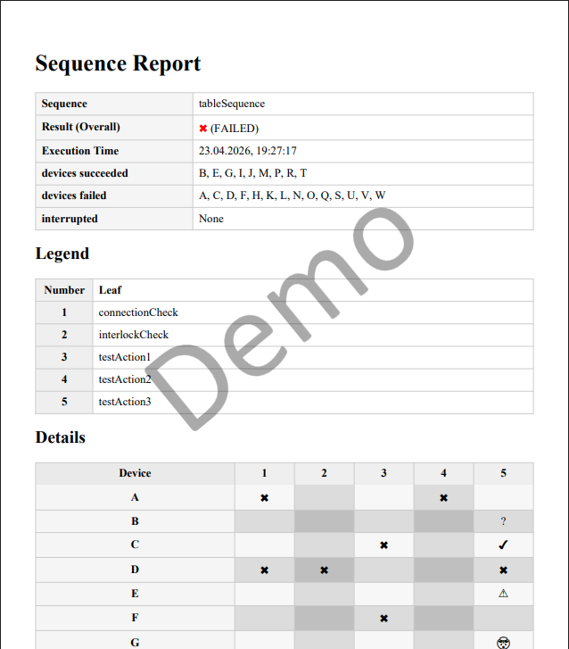
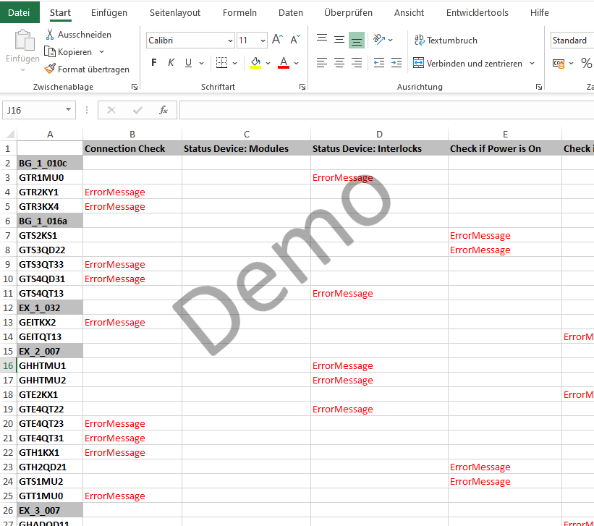
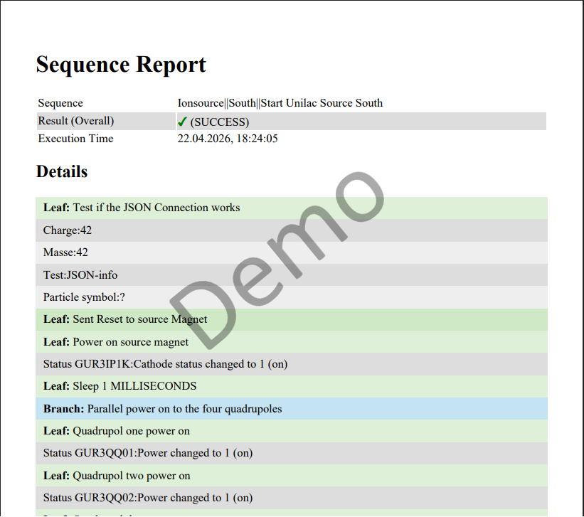
Reporting

Slide 7
Nächste 5 Schritte
Die nächsten 5 vom Product-Owner priorisierten Anpassungen/ Upgrades/ Bug-Fixes/ Feature-Requests und deren aktueller Status
Umzug auf neue Geräte Architektur
Implementierung von gepulsten und gerampten Netzgeräte vervollständigen
DB für Testergebnisse
Unterstützung von weiteren FAIR Geräten
Unterstützung von komplexeren Test-Workflows
Offene/ ungeklärte Fragen
Was sind Use-cases und Umfang einer zukunftssicheren Lösung für die DB
Welche neuen Features benötigt das Framework

